Slide 1

Женский взгляд
на мир реабилитации
Значимость роли женщин в процессах комплексной реабилитации и помощи в восстановлении здоровья граждан пожилого возраста и инвалидов.
Комитет социальной защиты администрации города Новокузнецка
2026

Slide 2
Современная система реабилитации сталкивается с необходимостью индивидуального подхода и особой чувствительности к нуждам каждого пациента. Основная часть специалистов, работающих в этой сфере, составляют именно женщины, обладающие уникальной способностью к эмпатии, гибкости и пониманию потребностей человека.
Процесс реабилитации предполагает не только медицинское вмешательство, но и психологическую поддержку, эмоциональную близость и готовность к длительному взаимодействию с пациентом. Эти качества наиболее ярко проявляются у женщин, что делает их незаменимыми в работе с людьми, нуждающимися в особом внимании и уходе.

Slide 3
Наша инициатива направлена на выявление лучших практик и технологий, применяемых женщинами специалистами в области социальной реабилитации, способствующих улучшению качества жизни пожилых людей и инвалидов.

Slide 4
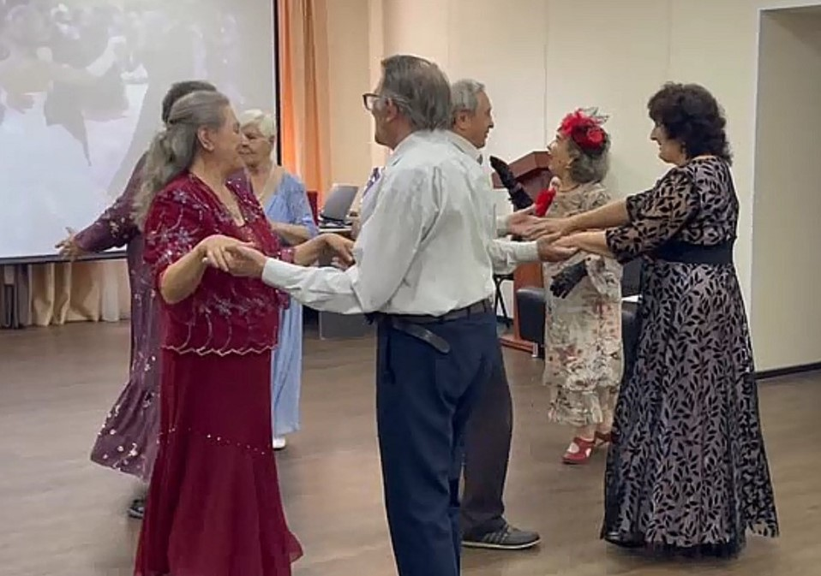
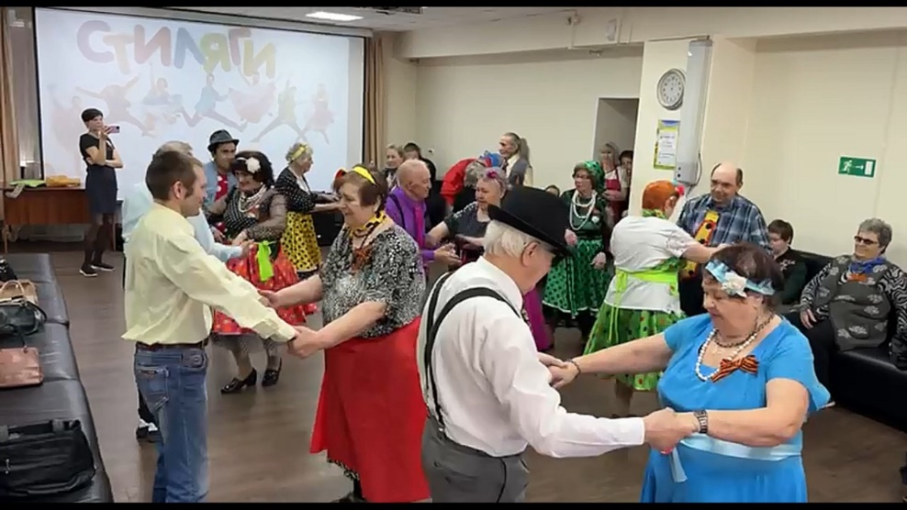
Танцевально-двигательная
терапия «В ритме танца»
Уникальный формат работы, сочетающий музыкальную терапию и двигательную активность.
Направлена на физическую и эмоциональную реабилитацию пожилых людей и инвалидов.
Результат: повышение активности, улучшение координации и самочувствия участников.

Slide 5
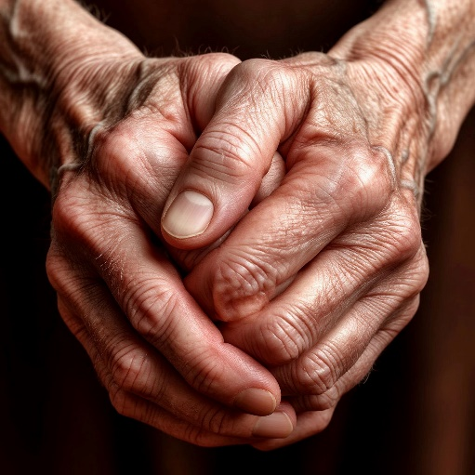
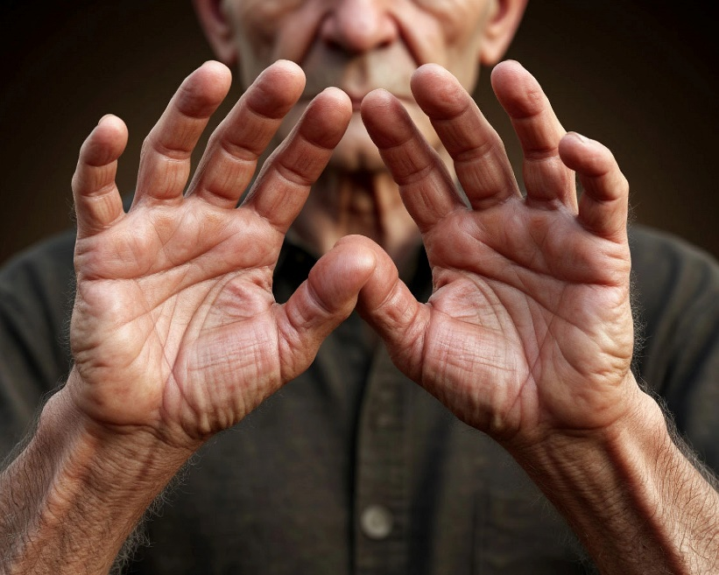
Психологический практикум
телесно-ориентированной
терапии
Применение техник снятия мышечных зажимов и коррекции негативных эмоций.
Улучшает самочувствие, снимает тревожность и повышает концентрацию.
Результат: позитивные изменения в эмоциональном и физическом состоянии участников.

Slide 6
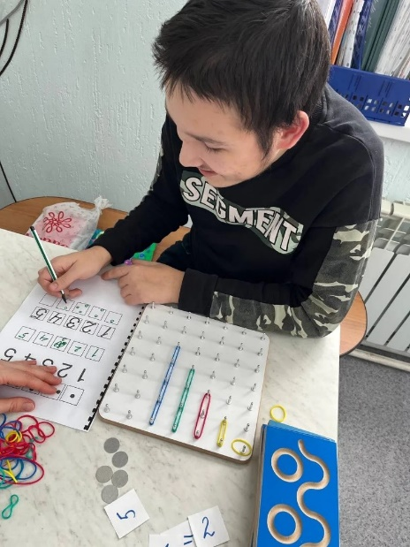
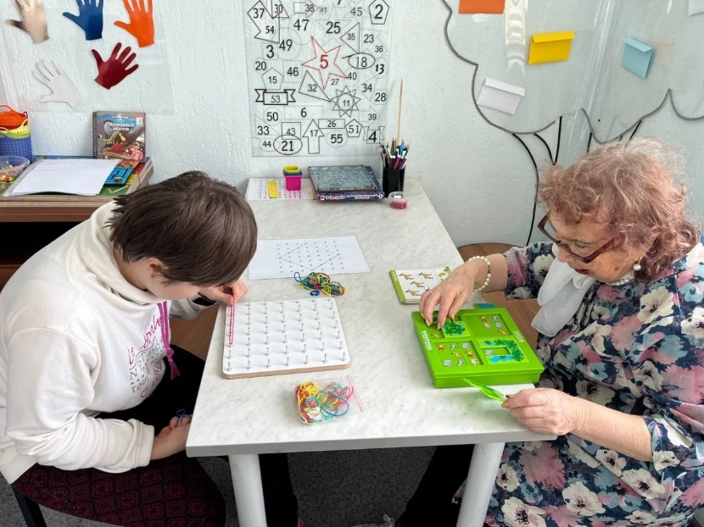
Нейробика – фитнес для мозга
Система упражнений для активации мозгового кровообращения и когнитивного развития.
Позитивно воздействует на память, внимание и общую активность мозга.
Результат: общее улучшение когнитивных функций и профилактика возрастных изменений.

Slide 7
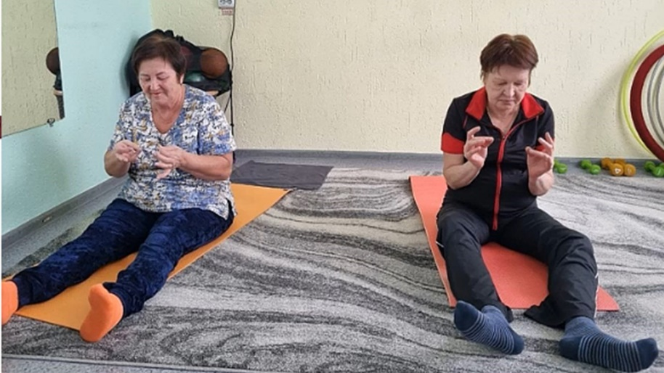
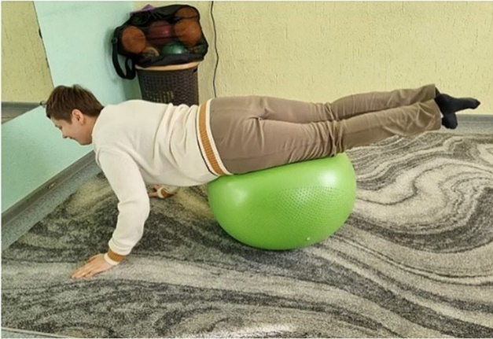
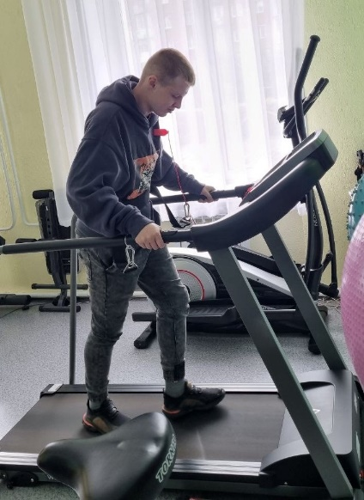
Группа «Здоровья»
Применение техник снятия мышечных зажимов и коррекции негативных эмоций.
Улучшает самочувствие, снимает тревожность и повышает концентрацию.
Результат: позитивные изменения в эмоциональном и физическом состоянии участников.

Slide 8
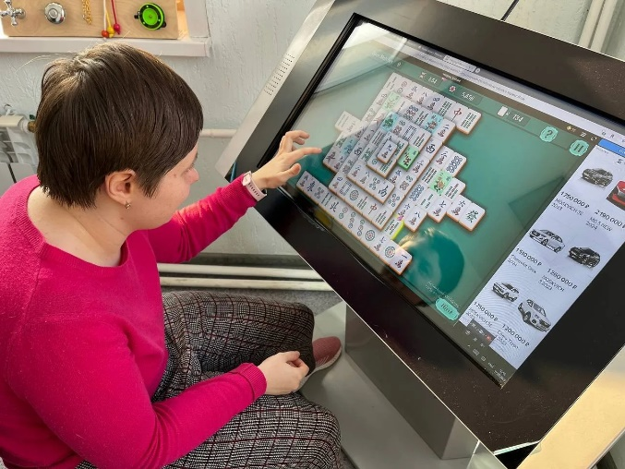
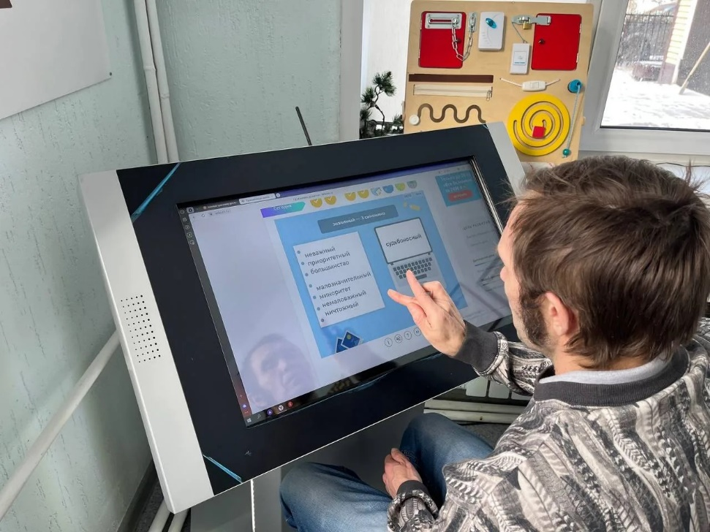
Когнитивная тренировка «Викиум»
Использование онлайн-сервисов для тренировки памяти, внимания и логического мышления.
Эффективно поддерживает интеллектуальную деятельность и предотвращает когнитивную деградацию.
Результат: значительный прогресс в развитии познавательных функций у пожилых людей.

Slide 9
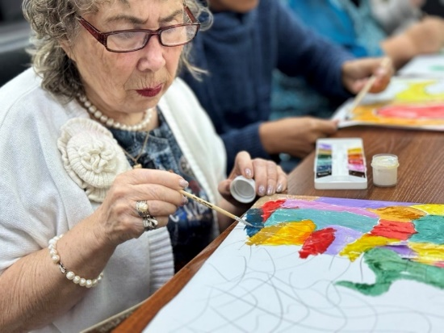
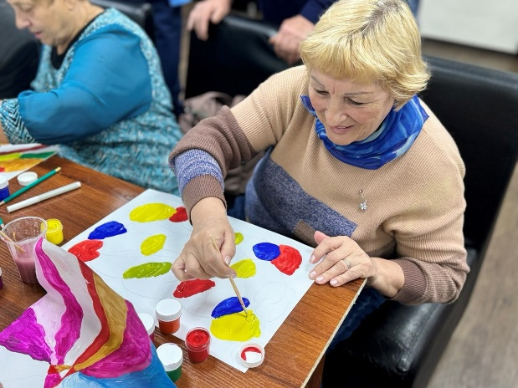
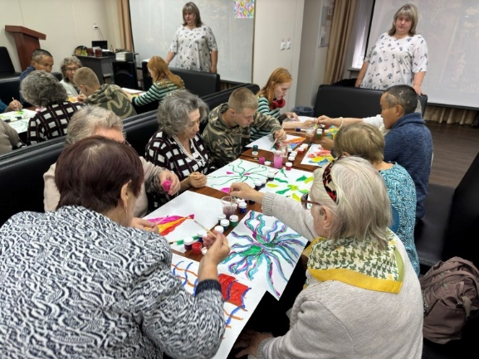
Арт-академия
Использование Программу занятий, основанную на искусстве и арт-терапии.
Служит средством выражения эмоций и стабилизации психоэмоционального фона.
Результат: улучшенное настроение, снятие стресса и повышение самооценки.

Slide 10
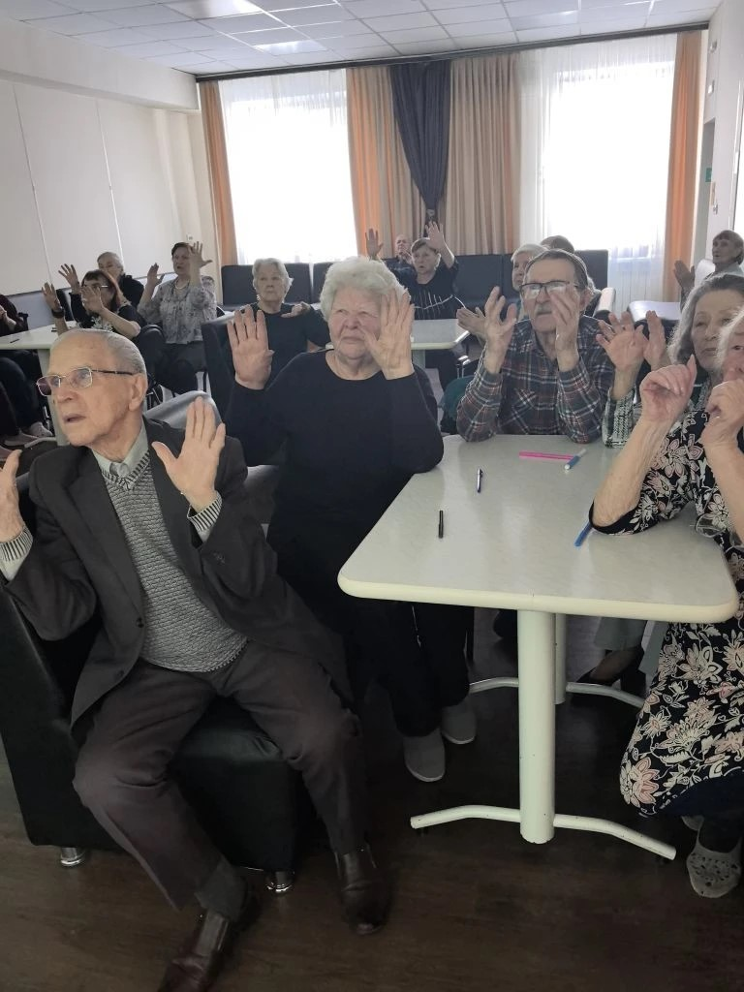
Альцгеймер-кафе
Мероприятие, нацеленное на сохранение и развитие когнитивных способностей пожилых людей.
Проведение тренингов и игровых сессий, создающих комфортные условия для социальной активности.
Результат: усиление активности мозга и профилактика болезни Альцгеймера.

Slide 11
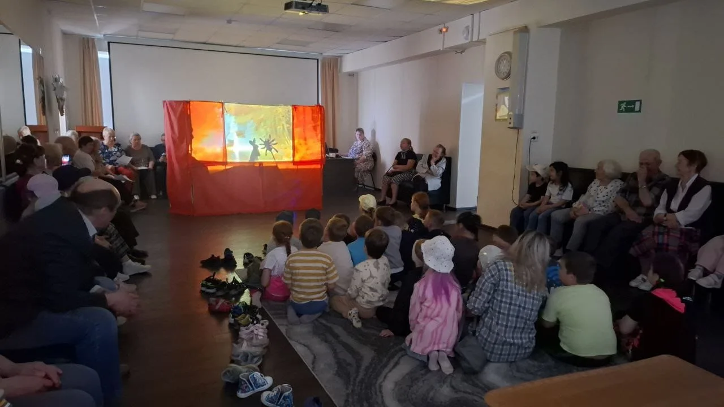
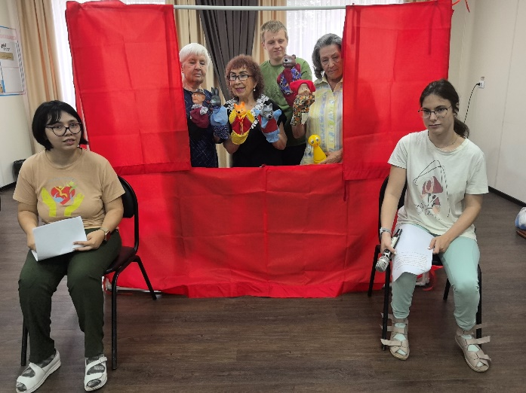
Театротерапия «Театр теней»
Инновационные методы театрализации для восстановления и социализации пожилых людей.
Использует актерское мастерство и творческие сценарии для терапевтических целей.
Результат: активация когнитивных и коммуникативных способностей участников.

Slide 12
Подводя итоги представленных практик, мы видим убедительные доказательства важности комплексной реабилитации и специфической роли женщин в данном процессе.
Каждая из рассмотренных инициатив подтверждает, что индивидуальный подход, сочетание традиционных и инновационных методов, а также активная позиция женщин специалистов способны значительно повысить качество жизни пожилых людей и инвалидов.
2026

